Slide 1
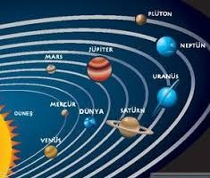
GÜNEŞ SİSTEMİ ve TUTULMALAR

Slide 2
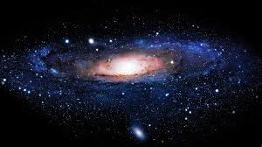
Galaksi (Gök Ada) nedir
Yıldızlar, bulutsular, gezegenler ve uydulardan oluşan uzay adalarına galaksi (gök ada) denir.
Galaksiler sarmal, eliptik ve düzensiz şekillerde olabilir.
Samanyolu galaksisi sarmal şekildedir.
Güneş sistemi Samanyolu galaksisinin Avcı (Orion) kolu üzerinde bulunur.
Samanyolu galaksisi kendi ekseni etrafında dönüşünü 230 milyon yılda tamamlar.
Andromeda ve Sambrero diğer galaksilere örnek verilebilir.

Slide 3
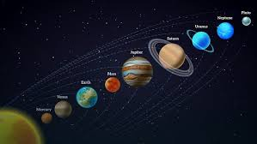
Güneş sistemi
Güneş'in ve onun etrafında belirli yörüngelerde hareket eden gezegenlerin, uyduların, kuyruklu yıldızların bulunduğu gök cisimleri topluluğudur. Güneş sistemindeki ısı ve ışık kaynağı Güneş'tir.

Slide 4
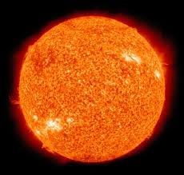
Güneş
Dünya'ya en yakın yıldız Güneş'tir.
Güneş yaklaşık olarak küre biçimindedir.
Güneş ısı ve ışık kaynağımızdır.
Yaşamın temel enerji kaynağı Güneş’tir.
Samanyolu galaksisi içinde bulunan yaklaşık 200 milyar yıldızdan bir tanesidir.
Güneş ile Dünya arasındaki mesafe 149,6 milyon km'dir (yaklaşık olarak 150 milyon km = 1 AB ).
Güneş ışığı Dünya'ya 8 dakikada ulaşır.
Güneş, Dünya'mızdan çok uzakta olduğu için küçük görünür.

Slide 5
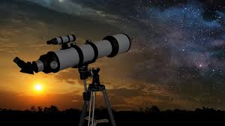
Ek Bilgi :
Güneş'in çapı, Dünya'nın çapının 109 katıdır. Güneş'in hacmi Dünya'nın hacminin 1.300.000 katıdır.
Güneş orta büyüklükte bir yıldızdır.
Yıldızlar cayır cayır yanan dev gaz toplarıdır. En küçüğü Güneş’imizin onda biri büyüklüğünde olabilir. En büyüğü Güneş’ten 100 kat büyük olabilir. Gece gökyüzüne baktığımızda binlerce yıldız görürüz. Ama bunlar Evren’deki toplam yıldız sayısının yalnızca çok küçük bir bölümüdür.
Teleskop kullanmadan görebildiğimiz yıldızların hepsi Samanyolu’nun (bizim de içinde olduğumuz galaksi) içindedir.

Slide 6
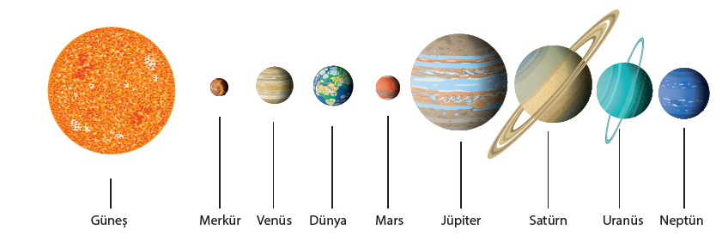
Gezegenler
Bir yıldızın etrafında belirli bir yörüngede dolanan büyük gök cisimlerine gezegen denir.
Gezegenler ısı ve ışık kaynağı değildirler, yıldızlardan aldıkları ışığı yansıtarak görülebilir.

Slide 7
Gezegenlerin Özellikleri
Güneş sisteminde sekiz gezegen vardır.
Venüs ve Uranüs kendi ekseni etrafında doğudan batıya (saat yönünde), diğer gezegenler ise batıdan doğuya (saat yönünün tersi) döner.
Gezegenler Güneş etrafında dolandıkları gibi, kendi eksenleri etrafında da dönerler.
Güneş kütle çekim kuvvetiyle bütün gezegenleri kendine doğru çeker. Bu çekim kuvvetinden dolayı gezegenler Güneş'in çevresinde belirli bir yörüngede hareket ederler.
Gezegenler Güneş'e farklı uzaklıktadır, yörüngeleri elips şeklindedir.
Gezegenlerin Güneş etrafındaki dönüş hızları farklıdır.
Güneşe yakın olan gezegenlerin dönüş hızı büyük, uzak olanların dönüş hızları küçüktür.
Güneşe en yakın gezegen Merkür , en uzak gezegen Neptün'dür .
Gezegenler hem kendi ekseni etrafında hem de Güneş etrafında dönerlerken Samanyolu galaksisinin etrafında da dönmüş olurlar .

Slide 8
Gezegenlerin Güneş'e Olan Uzaklıkları
Merkür, Venüs, Dünya, Mars, Jüpiter, Satürn, Uranüs, Neptün'dür.
(Plüton cüce gezegen sınıfındadır)
( Meraklı Vedat Dünkü Maçta Jaleye Sordu Umut Nasıldı)
Gezegenlerin Büyükten Küçüğe Sıralaması
Jüpiter, Satürn, Uranüs, Neptün, Dünya, Venüs, Mars, Merkür

Slide 9
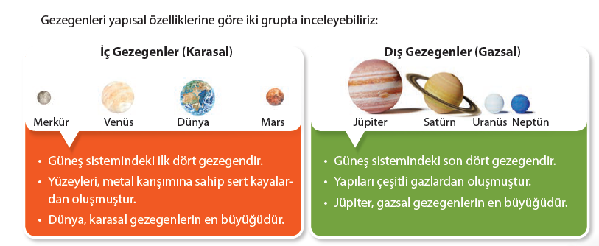

Slide 10
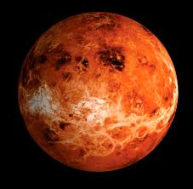
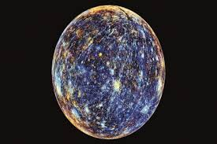
Gezegenlerin etrafında onlarla birlikte dönen gök cisimlerine uydu adı verilir.
Merkür ve Venüs’ün uydusu yoktur.

Slide 11
Güneş Sistemindeki Gezegenler
MERKÜR
* Güneş’e en yakın gezegendir.
* Güneş sisteminin en küçük gezegenidir.
* Uydusu ve halkası yoktur.
* Atmosferi yoktur.

Slide 12
VENÜS
* Venüs’ün dönüş yönü diğer gezegenlerden farklı olarak doğudan batıya doğrudur.
* Atmosferindeki yoğun karbondioksit nedeniyle sera etkisi oluşur ve bu yüzden çok sıcak bir gezegendir.(400 °C)
* Uydusu ve halkası yoktur.
* Kalın bir atmosfer tabakası vardır.
* Dünya’nın ikizi olarak bilinir. (Yaklaşık Dünya ile aynı büyüklüktedir.)
* Güneş ve Ay’dan sonra gökyüzünde gözlemlenebilen en parlak gök cismi Venüs’tür. Gece ilk parlayan sabah son sönen Venüs ,yıldız gibi algılandığından halk arasında çoban yıldızı olarak da bilinir.

Slide 13
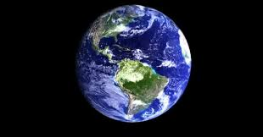
DÜNYA
* Üzerinde yaşam olduğu bilinen tek gezegendir.
* Tek doğal uydusu Ay’dır.
* Halkası yoktur.
* Mavi gezegen olarak bilinir.
Yüzeyinin 3/4’ü sudur.
Atmosfer tabakası vardır.

Slide 14
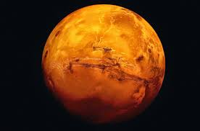
MARS (Merih)
* İki doğal uydusu vardır.
* Halkası yoktur.
* Mars’ın yüzeyi kırmızımsı bir görünüşe sahiptir. Bu nedenle “Kızıl Gezegen” olarak da bilinir.
* Gezegenin çevresinde Dünya’dan daha seyrek bir atmosfer vardır.
* Mars Dünya’dan çıplak gözle görülebilmektedir.
* Mars’ta yaşam olup olmadığı hala araştırılıyor.

Slide 15
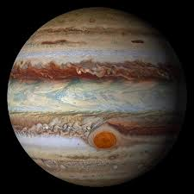
JÜPİTER
Güneş sisteminin en büyük gezegenidir.
Bugüne kadar 67 doğal uydusu keşfedilmiştir.
Jüpiter’in en büyük dört uydusunu , kendi yaptığı teleskopla 1610 yılında ilk gözlemleyen , Galileo Galilei olmuştur.
Jüpiter çıplak gözle gözlenebilmektedir.

Slide 16
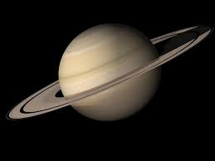
SATÜRN
* Bugüne kadar keşfedilen 62 doğal uydusu vardır.
* Etrafında halkası vardır.
* Jüpiter’den sonra ikinci büyük gezegendir.
* Kalın ve karmaşık bir atmosfer tabakası vardır.
* En büyük uydusu Titan’dır.

Slide 17
Yani gazsal gezegenlerin hepsinin halkası vardır.
EK BİLGİ :
Aslında Jüpiter, Neptün ve Uranüs’ün de halkaları var ancak bu halkalar Satürn’ün halkaları kadar belirgin değil. Satürn’ün etrafında çok sayıda halka var ve bu halkalar arasında boşluklar bulunuyor. Farklı uzay araçları tarafından çekilen detaylı görüntülerden Satürn’ün binlerce küçük halkadan oluşan yedi halkası olduğu anlaşıldı.
Satürn’ün ilk olarak yaklaşık 400 yıl önce Galileo tarafından gözlemlenen halkaları buz ve kayaç parçacıklarından oluşuyor. Bu parçacıkların bir kısmı kum tanesi büyüklüğündeyken, bazıları bir otobüs büyüklüğünde. Ancak Satürn’ün halkalarının ne zaman ve nasıl oluştuğu kesin olarak bilinmiyor. Bilim insanları halkaların oluşumunun Satürn’ün uydularıyla ilişkili olabileceğini düşünüyor.

Slide 18
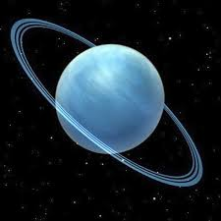
URANÜS
27 uydusu vardır.
Çevresinde ince bir halkası vardır.
Zehirli gazlardan oluşan atmosferi vardır.
Güneş Sisteminin 3. büyük gezegenidir.
Dönüş şekli yuvarlanan varil gibidir.
Yüzeyi çok soğuktur.
1781’de William Herschel’in gerçekleştirdiği bir dizi gözlem sonucunda gezegen olduğu anlaşılmıştır.

Slide 19
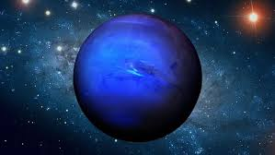
NEPTÜN
* Bilinen 13 uydusu vardır.
* Atmosfer tabakası vardır.
*Güneş sisteminin en uzak ve en soğuk gezegenidir.
Çok uzakta bulunduğu için Dünya’dan çıplak gözle görülmez.
Uranüs’ün ikizi olarak bilinir.
Teleskopla bakıldığında küçük, yeşilimsi, yuvarlak bir cisim olarak görünür.

Slide 20
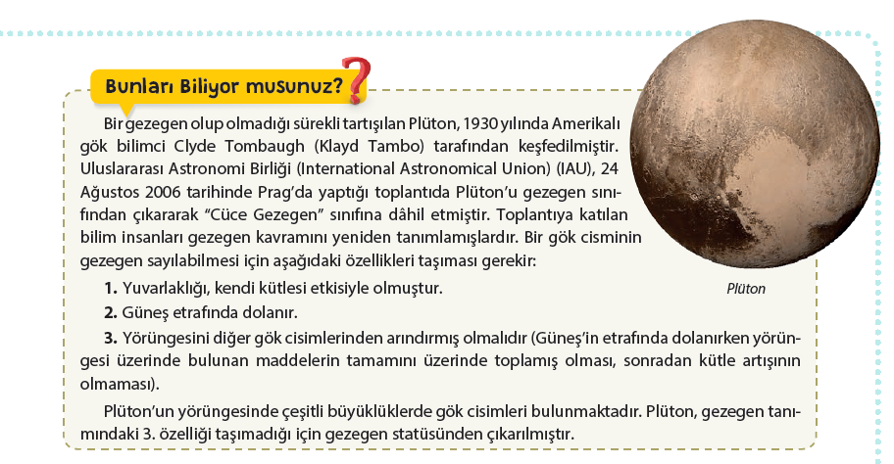

Slide 21
Güneş Sisteminde Bulunan Bazı Gök Cisimlerinin Adlandırılması
Asteroitler (Gezegenimsi Gök Cisimleri)

Slide 22
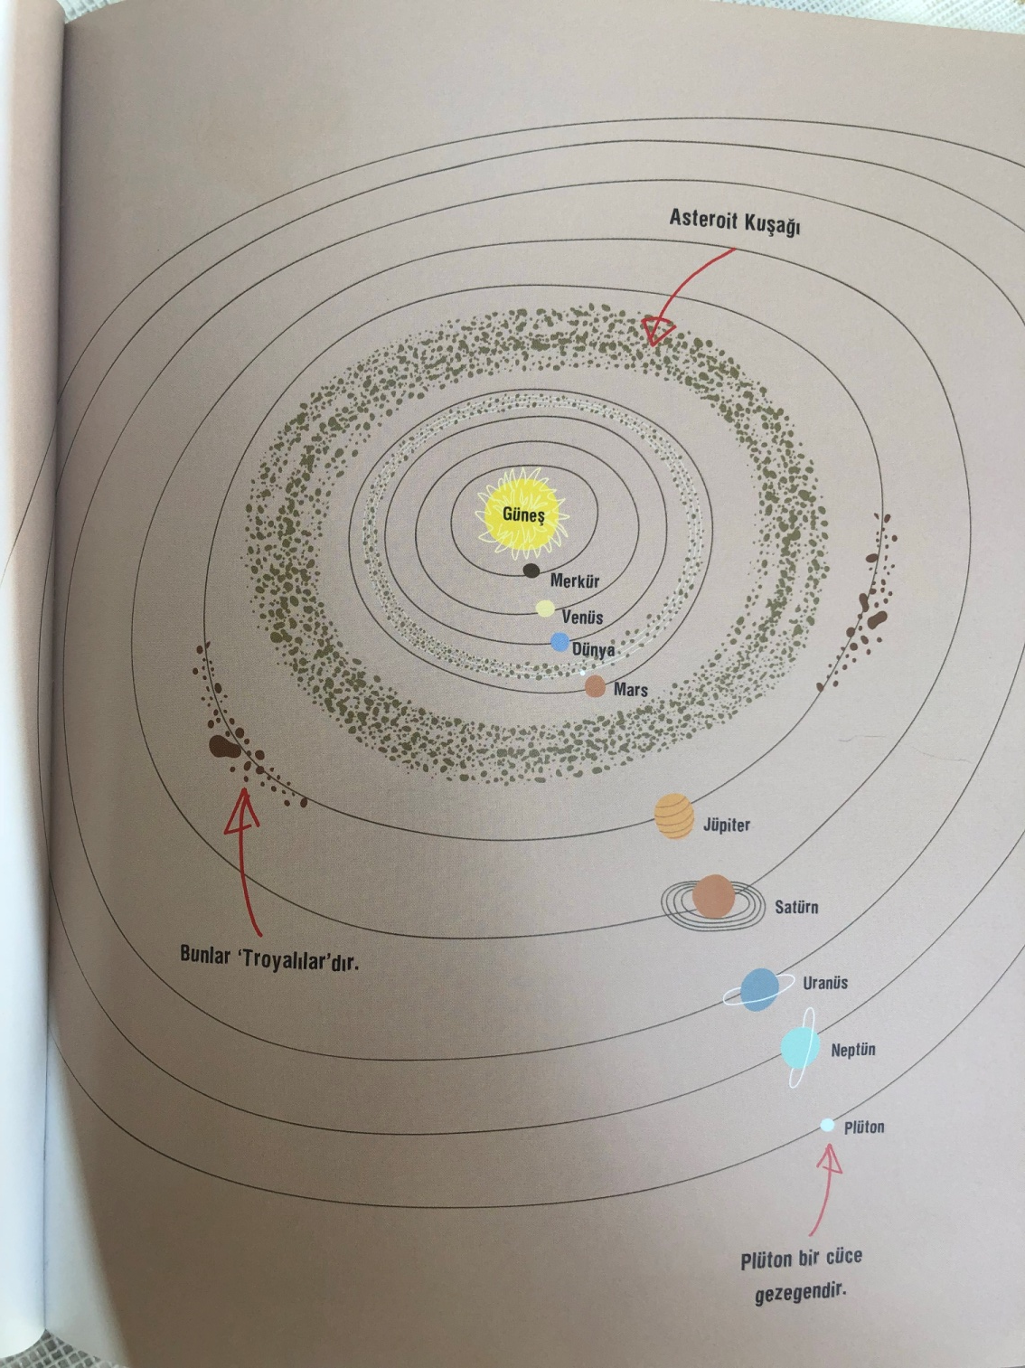

Slide 23
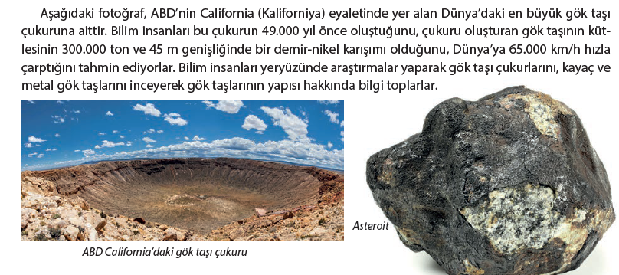

Slide 24
ÖĞRENDİKLERİMİZİ TEST EDELİM !

Slide 25
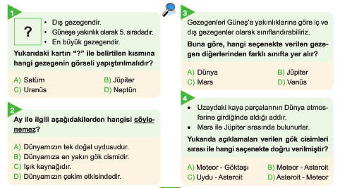

Slide 26
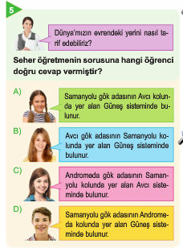
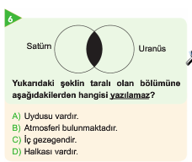

Slide 27
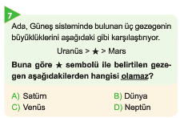
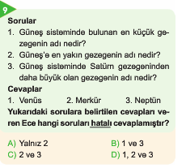

Slide 28
GÜNEŞ ve AY TUTULMALARI
GÜNEŞ TUTULMASI

Slide 29
Ay; Güneş ile Dünya arasına girdiğinde Ay`ın gölgesi Dünya`nın bir bölümünü kapatır. Dünya`nın o bölgesi Güneş`ten tam ışık alamaz. Bu olaya güneş tutulması denir.
Ay, Güneş ve Dünya arasında olduğunda Dünya üzerinden görünmeyen yüzü ışık alır. Bu nedenle biz de Ay’ı göremeyiz. Bu evre yeni ay evresi olarak adlandırılır. Güneş tutulması yeni ay evresinin yaşandığı günde gündüz vakti gerçekleşir.

Slide 30
Ay Güneş'ten yaklaşık 400 kere daha küçük fakat bize Güneş'ten 400 kere daha yakın olduğu için gökyüzünde ikisi de aynı büyüklükte gözükür.
Bir Güneş Tutulması, Ay'ın Güneş ile Dünya arasına girmesi ve bazı özel koşulların sağlanması neticesinde meydana gelir. Tutulmanın olabilmesi için, Ay'ın Yeniay safhasında olması ve Güneş Ay ve Dünya’nın aynı doğrultuda olması gerekmektedir.
Bilindiği üzere bir yıl içerisinde 12 ay vardır. Yani Ay, Dünya etrafında yılda 12 kez dolanır. Dolayısıyla,eğer Ay'ın yörünge düzlemi Dünya'nınkiyle çakışık olsaydı, bir yılda 12 kez Güneş tutulması meydana gelebilirdi. Fakat durum böyle değildir. Ay'ın yörünge düzlemi ile Dünya'nınki arasında yaklaşık 5°' lik bir açı vardır. Bu açı nedeniyle Dünya, Ay ve Güneş, Ay'ın Dünya etrafındaki her dolanımında tam olarak aynı doğrultuda bulunmazlar. Böylece her ay bir Güneş tutulması oluşmaz. Nitekim bir yılda en az iki, en çok beş Güneş tutulması meydana gelebilir.

Slide 31
Tam, halkalı ve parçalı olmak üzere üç tip Güneş tutulması vardır. Bir Güneş tutulmasının tam veya halkalı oluşu Ay'ın Dünya'ya uzaklığı ile belirlenirken, parçalı oluşu , her üçünün tam olarak aynı doğrultuda bulunmamasıyla ilgilidir.
Bilindiği gibi Ay, Dünya çevresinde basıklığı az da olsa elips şeklindeki bir yörüngede dolanır. Bundan dolayı Dünya'ya olan uzaklığı her an değişmektedir.
Eğer tutulma anında Ay Dünya'ya yeteri kadar yakınsa, görünen çapı Güneş'in görünen çapından büyük olur, Güneş’in tamamı örtülür ve Tam Tutulma meydana gelir. Aksi takdirde Güneş’in tamamı örtülmez, sadece iç kısmı örtülür ve bir Halkalı Tutulma oluşur. Bazen de Ay ve Güneş'in konumları öyledir ki, Ay, Güneş’in ancak bir kısmını örter. Bu durumda da Parçalı Tutulma meydana gelir.

Slide 32
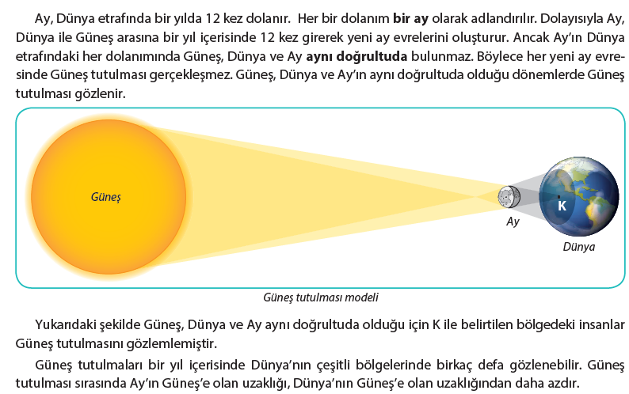

Slide 33
AY TUTULMASI
Dünya , Güneş etrafında dolanırken Güneş ile Ay arasına girerse ay tutulması olayı gerçekleşir.
Bu durumda Ay yüzeyine düşecek güneş ışınları Dünya tarafından engellenir. Ay`ın üzerine Dünya`nın gölgesi düşer. Karanlıkta kalan Ay, kısa süreli de olsa Dünya`dan gözlenemez.
Güneş Tutulması Dünya üzerinde ancak belirli bölgelerden görülebilirken Ay Tutulması'nda durum böyle değildir. Ay tutulması o anda gece olan yerlerin tümünden gözlenebilir.

Slide 34
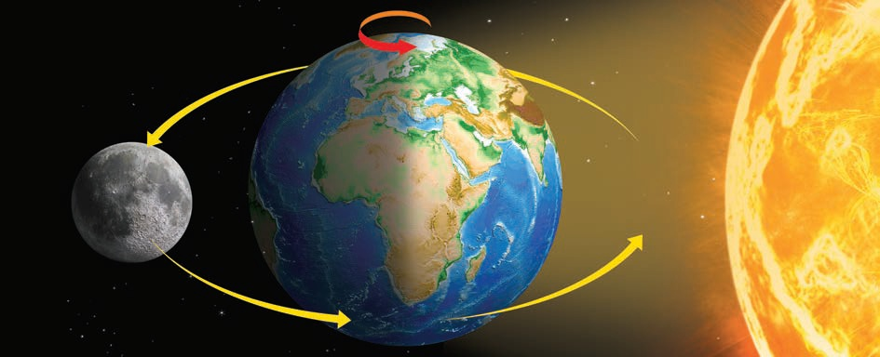
Dünya, aşağıdaki şekilde olduğu gibi Ay ile Güneş arasında olduğunda Ay’ın Dünya’ya bakan yüzü güneş ışınlarını alır. Bu nedenle Ay’ı tam küre olarak gözlemleriz.Bu evre dolunay evresi olarak adlandırılır.
Ay tutulması dolunay evresinde gerçekleşir.

Slide 35
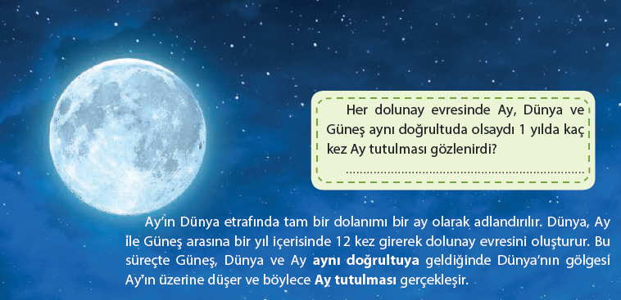

Slide 36
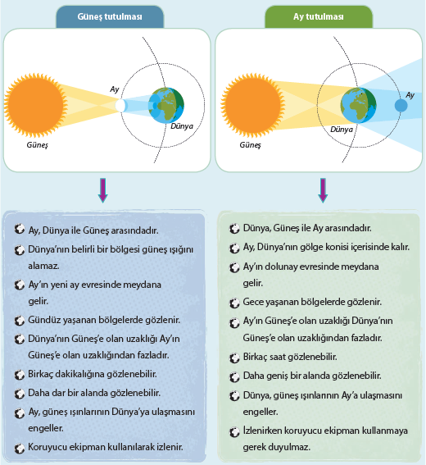

Slide 37
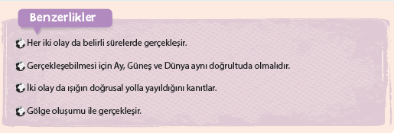

Slide 38
ÖĞRENDİKLERİMİZİ TEST EDELİM !

Slide 39
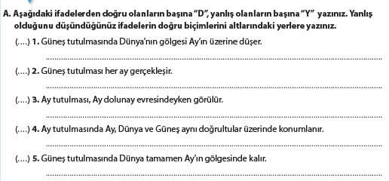

Slide 40
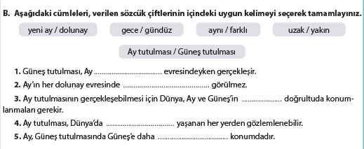

Slide 41
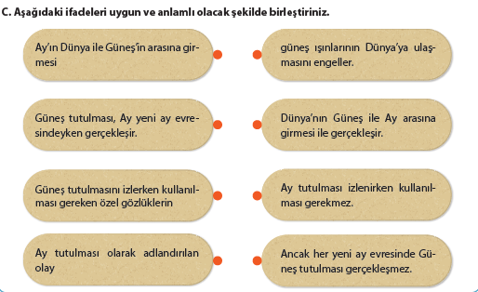

Slide 42
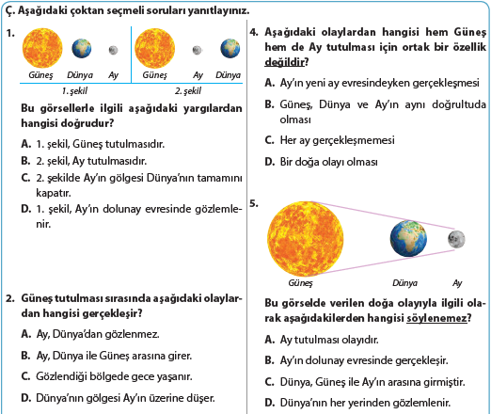

Slide 43
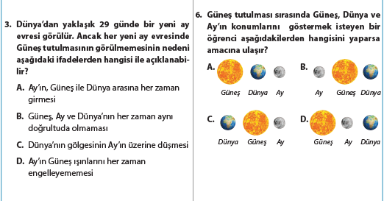

Slide 44
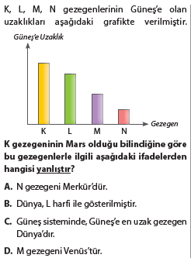
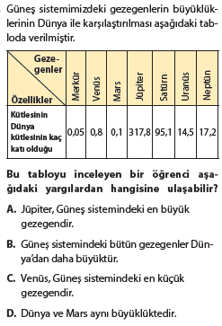

Slide 45
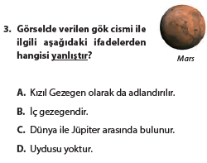
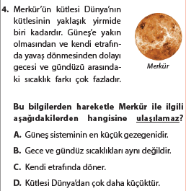
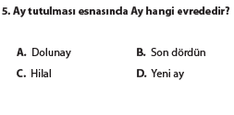

Slide 46
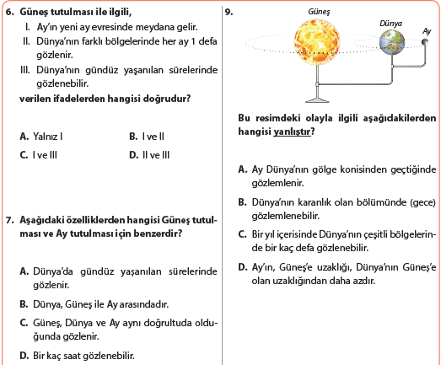

Slide 47
